Slide 1

Mĩ thuật 3
Chủ đề 7
Cùng vẽ, in, nặn
Bài 14: Gia đình thân yêu

Slide 2


Ấn để đến trang sách

Slide 3



Slide 4

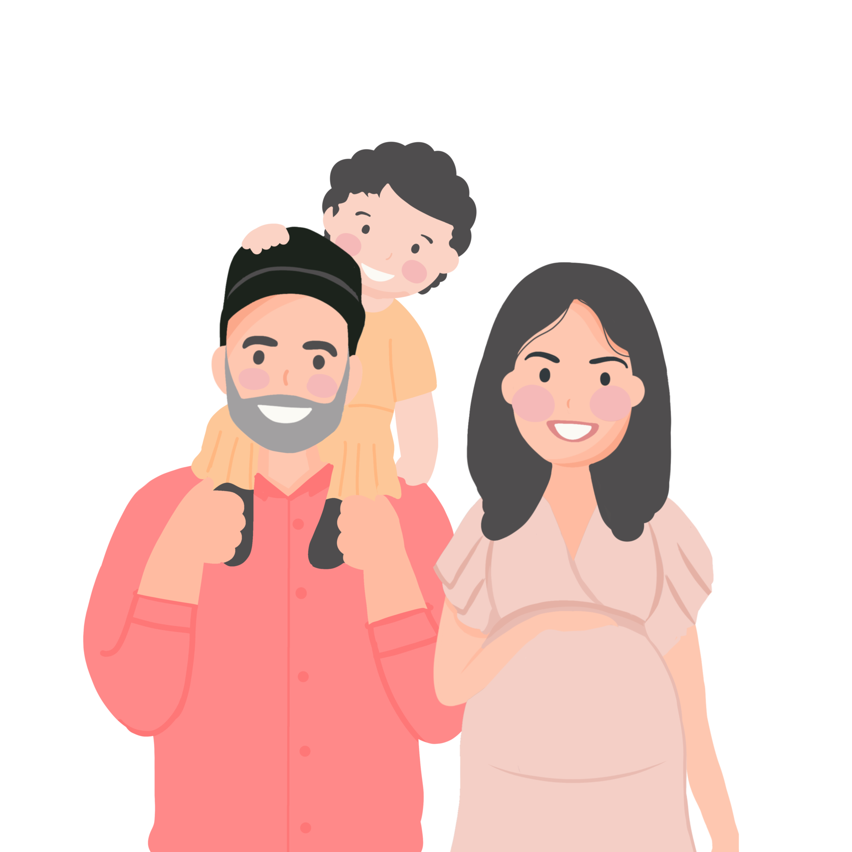

Đố các con:
Bài hát trên có tên là gì?
➔ Bài hát: Ba ngọn nến lung linh
Nội dung của bài hát là gì?
3 ngọn nến lung linh
Ba thành viên trong gia đình
Sống hạnh phúc, ấm áp bên nhau.

Slide 5

Có những nhân vật nào xuất hiện trong bài hát Ba ngọn nến lung linh?
Bố
Mẹ
Con

Slide 6

Ấn để đến trang sách

Slide 7


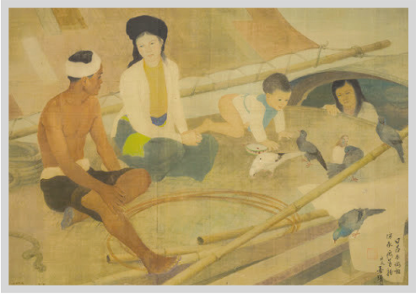
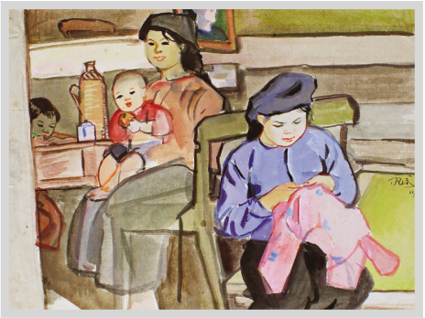
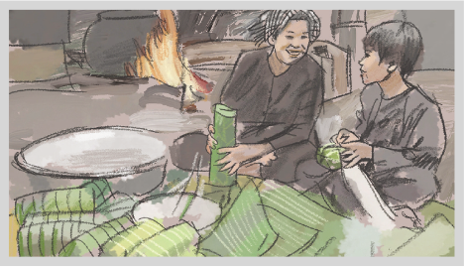
Quan sát tranh và cho biết:
Kể tên hoạt động ở mỗi hình ảnh.
Hình ảnh chính, hình ảnh phụ.
Màu sắc ở hình ảnh chính, phụ.

Slide 8
Hình 1 | Đáp án
Hoạt động | Gia đình quây quần
Hình ảnh chính | Các thành viên trong gia đình.
Hình ảnh phụ | Đồ vật trong gia đình
Màu sắc hình ảnh chính | Màu vàng
Màu sắc hình ảnh phụ | Màu trắng
Gia đình thuyền chài

Slide 9
Hình 2 | Đáp án
Hoạt động | Bà khâu áo, mẹ bế con
Hình ảnh chính | Các thành viên trong gia đình.
Hình ảnh phụ | Máy khâu, giường…
Màu sắc hình ảnh chính | Màu xanh, đỏ
Màu sắc hình ảnh phụ | Màu vàng
Khâu áo cho con

Slide 10
Hình 3 | Đáp án
Hoạt động | Gói bánh tét ngày tết
Hình ảnh chính | Hai bố con
Hình ảnh phụ | Bánh tét, bếp lửa, lá chuối, …
Màu sắc hình ảnh chính | Màu đen xám
Màu sắc hình ảnh phụ | Màu xanh lá
Tranh minh họa

Slide 11
Tìm hiểu các bức tranh:
Họa sĩ Lương Xuân Nhị
Sáng tác khoảng 1938 – 1940
Chất liệu lụa
Gia đình thuyền chài

Slide 12
Tìm hiểu các bức tranh:
Họa sĩ Trần Văn Cần
Sáng tác 1955
Khâu áo cho con thuộc tranh kí họa
Khâu áo cho con

Slide 13
Tìm hiểu các bức tranh:
Họa sĩ Minh Anh
Sáng tác 2021
Diễn tả cảnh gói bánh tét của gia đình Nam Bộ.
Tranh minh họa

Slide 14
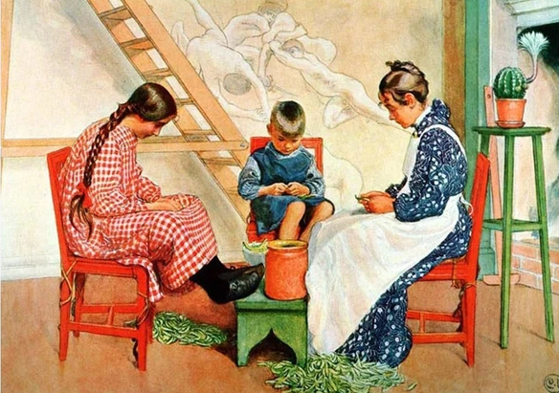
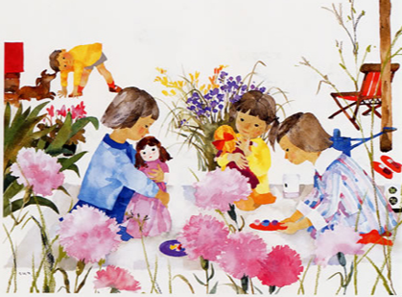
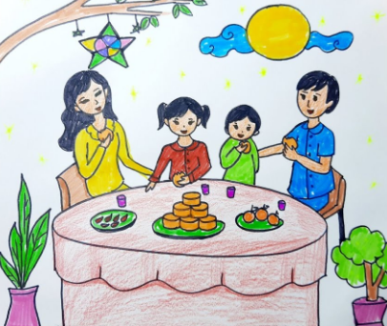
Một số sản phẩm, tác phầm mĩ thuật về chủ đề gia đình
Tranh màu bột
Tranh màu nước
Tranh màu sáp

Slide 15

Ấn để đến trang sách

Slide 16

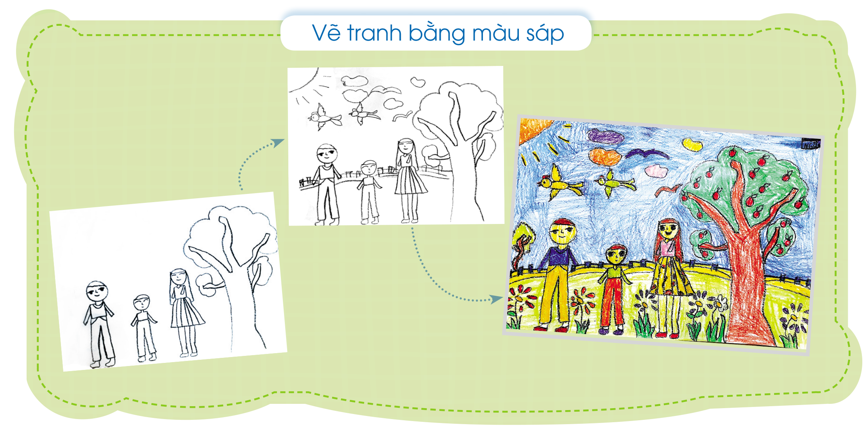
Nhiệm vụ 1. Vẽ bằng màu sáp
Quan sát tranh và trả lời câu hỏi:
Các bước vẽ tạo bức tranh.
Nhân vật trong tranh gồm những ai? Khung cảnh xung quanh như thế nào? Màu sắc nào được sử dụng trong tranh?

Slide 17

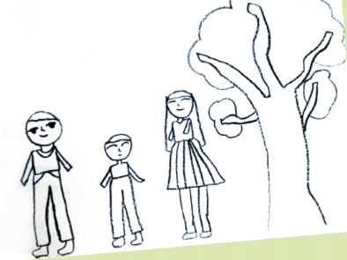
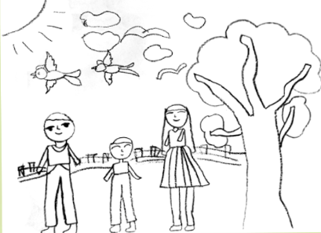
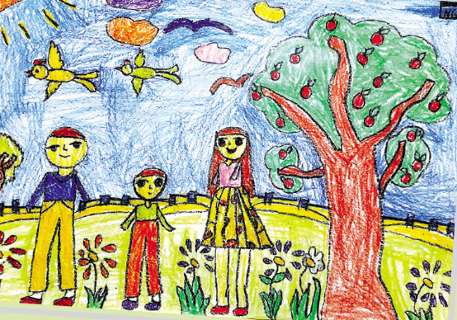
Ấn để xem video
Nhiệm vụ 1. Vẽ bằng màu sáp
Các bước vẽ tranh:
Vẽ hình ảnh chính
Vẽ hình ảnh phụ
Tô màu sáp

Slide 18
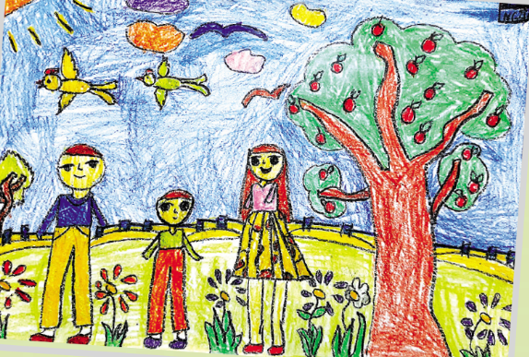
Nhiệm vụ 1. Vẽ bằng màu sáp
Nhân vật trong tranh: Bố, mẹ và con
Khung cảnh xung quanh: nhiều cây cối, hoa lá, mặt trời, chú chim bay lượn….
Màu sắc tươi sáng

Slide 19
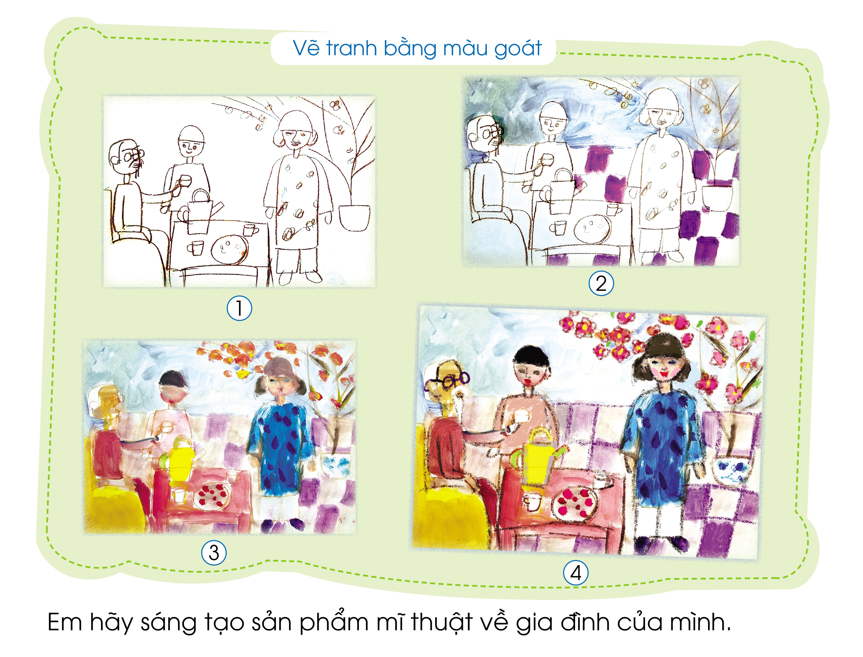
Nhiệm vụ 2. Vẽ tranh bằng màu goát

Slide 20
Nhiệm vụ 2. Vẽ tranh bằng màu goát
Quan sát tranh và trả lời câu hỏi:
Cách thực hành.
Tranh vẽ cảnh sinh hoạt gì? Chi tiết nào giúp em nhận ra cảnh sinh hoạt đó?
Tranh vẽ những thành viên nào trong gia đình?
Các hình ảnh chính, phụ trong tranh gợi cho em liên tưởng đến mùa nào trong năm?

Slide 21
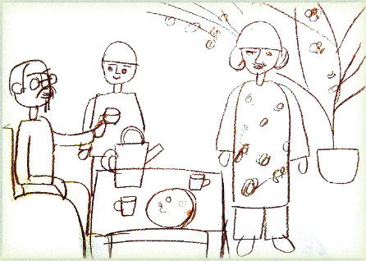
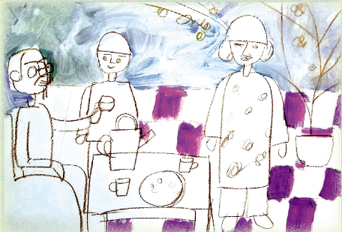
Nhiệm vụ 2. Vẽ tranh bằng màu goát
Tô màu cho tường gạch, nền nhà
Vẽ hình ảnh chính

Slide 22
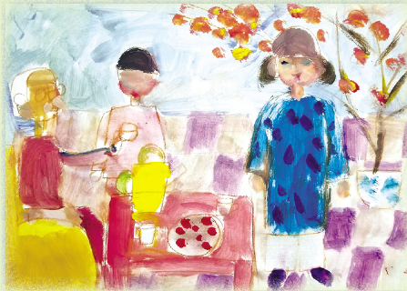
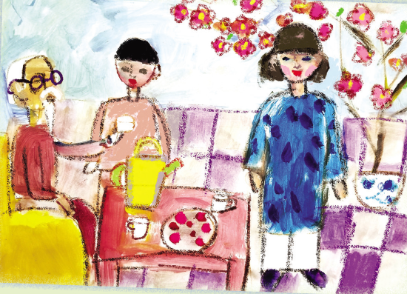
Ấn để xem video
Nhiệm vụ 2. Vẽ tranh bằng màu goát
Vẽ và tô màu hình ảnh phụ
Tô màu hoàn thiện tranh

Slide 23

Tranh vẽ cảnh sinh hoạt gì? Chi tiết nào giúp em nhận ra cảnh sinh hoạt đó?
Tranh vẽ cảnh sinh hoạt ngày Tết của gia đình. Chi tiết cây đào, đĩa bánh kẹo giúp em nhận ra cảnh sinh hoạt đó.

Slide 24
Tranh vẽ những thành viên nào trong gia đình?
Bố
Ông
Mẹ

Slide 25
Tranh vẽ cảnh sinh hoạt gì? Chi tiết nào giúp em nhận ra cảnh sinh hoạt đó?
Các hình ảnh chính và phụ trong tranh gợi cho em liên tưởng đến mùa xuân trong năm.

Slide 26
TỔNG KẾT:
Để vẽ tranh ta cần thực hiện các bước:
Bước 1: Vẽ hình các nhân vật chính.
Bước 2: Vẽ các chi tiết phụ.
Bước 3: Vẽ màu và hoàn thiện sản phẩm.

Slide 27

Sử dụng màu sáp hoặc màu goát để vẽ tranh đề tài sinh hoạt gia đình em yêu thích.
Chia sẻ với bạn về ý tưởng thực hành của mình nêu câu hỏi/tham khảo ý tưởng, cách thực hành của bạn
Hoạt động nhóm

Slide 28

Ấn để đến trang sách

Slide 29


Em vẽ hoạt động nào của gia đình?
Trình bày cách tạo sản phẩm.
Hình ảnh, chi tiết nào em thích nhất? Vì sao?

Slide 30

Ấn để đến trang sách

Slide 31

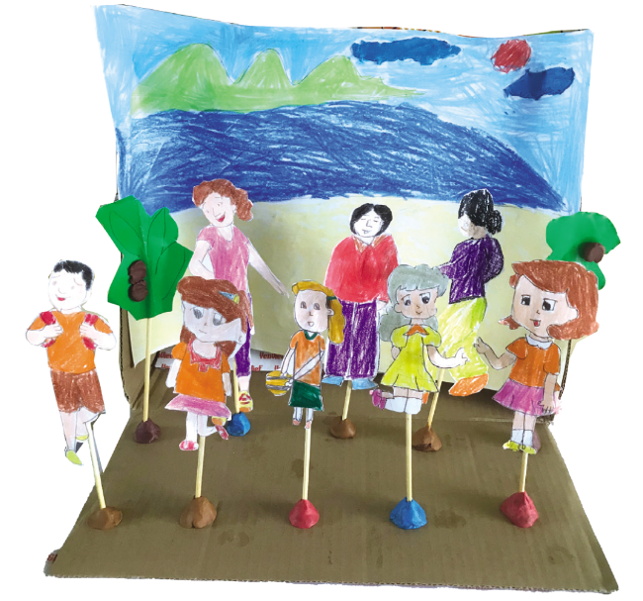
Quan sát hình ảnh

Slide 32
Các bước thực hiện:
Vẽ
Cắt
Xé
Dán

Slide 33

Em (hoặc nhóm em) hãy sáng tạo sản phẩm theo ý thích.
Yêu cầu:

Slide 34

Tổng kết:
Có thể sáng tạo sản phẩm bằng nhiều chất liệu khác nhau.

Slide 35

Hướng dẫn về nhà
Chuẩn bị đồ dùng, vật liệu cho Bài 15
Sáng tạo sản phẩm mĩ thuật theo ý thích

Slide 36


Slide 37



Để kết nối cộng đồng giáo viên và nhận thêm nhiều tài liệu giảng dạy,
mời quý thầy cô tham gia Group Facebook
theo đường link:
Hoc10 – Đồng hành cùng giáo viên tiểu học
Hoặc truy cập qua QR code

